Slide 1
Оптимизация свайного поля
Принципы и инструменты
Подготовил гл. спец. по информационному моделированию (BIM)
Павел Недвига

Slide 2
Существующий процесс и его недостатки
Рекомендации из ИГИ
Несущий слой
Заглубление
Определение типоразмеров ростверков и кустов
Градация и выбор
Определение нагрузки на свайный куст
Результаты статзондирования со статобработкой
Изменение конфигурации по необходимости
Отсутствует связность процесса
Отсутствует стандартизация форматов

Slide 3
Формулировка задачи
Подготовить «конвейер» по обработке данных из ИГИ
Сделать строго детерминированный процесс обоснования и выбора «лучшего варианта» в зависимости от цены всего «свайного основания»
Получить наглядное представление данных для возможности проверки выбранного решения

Slide 4
Инструменты и стек технологий
Python (Jupyter notebook)
Pandas
Numpy
Seaborn + matplotlib
Re
Scikit-learn linear regression
Rhino+Grasshopper
Elefront
Pufferfish
Galapagos
IronPython
Datatrees

Slide 5
Что сделано? Основные этапы
Jupyter
Статистическая обработка статического зондирования
Rhino
Чтение файла autocad с информацией о положении нагрузок и их значениях
Grasshopper
Слияние нагрузок, локализованных рядом
Использование результатов несущих способностей свай из Jupyter
Вычисление несущих способностей различных конфигураций свай
Оптимизация свайного поля по цене на основе вертикальных нагрузок на кусты
Визуализация «гиперпространства вариантов». Подтверждение, что найден оптимум
Генерация «паттернов» свайных кустов
Расстановка сгенерированных свайных кустов
Повторная оценка стоимости и уточнение измененных параметров

Slide 6
Исходные данные и генерируемые файлы
Python
Rhino+GH
Генерирует
Использует
Использует
Генерирует
pile_bc.csv
pile_bush.csv
Betta_f.csv
Betta1_q.csv
Boring_elev.csv
pile_prices.csv
Student.csv
v_criteria.csv
CPTs csv files
pile_bc.csv
pile_variants.csv

Slide 7
Допущения в основе вычислений
Геология
Конфигурация фундамента
Расчетные допущения
Рассмотрение ростверков как абсолютно жестких тел
Реализован подбор только одного типа свай на все свайное поле
Не рассматривается положение/величина слоев ИГЭ. Мы работаем на основе стат. обработанных результатов статического зондирования
Выбор оптимальной длины и сечения происходит при рассмотрении только вертикальных сил
Не учтено нелинейное поведение грунта
Не учтена нагрузка от веса сваи и ростверка

Slide 8
Доступные результаты
Приведенные силы
Оптимизационное пространство
Информация по подобранным кустам свай
Коэффициент использования
Визуализация
Вертикальные силы
Моменты
Подобранные свайные кусты
Наличие растянутых свай в кустах
Min/max вертикальные силы, приведенные на сваю в каждом кусте
Сравнение результатов оптимизации с фактическими из параметров кустов
Экспорт
В текстовый/табличный/графический формат
Статистическая обработка
Цена свай
Несущая способность одной сваи
Конфигурирование кустов свай
Генерация вариантов свайных кустов и расчет параметров

Slide 9
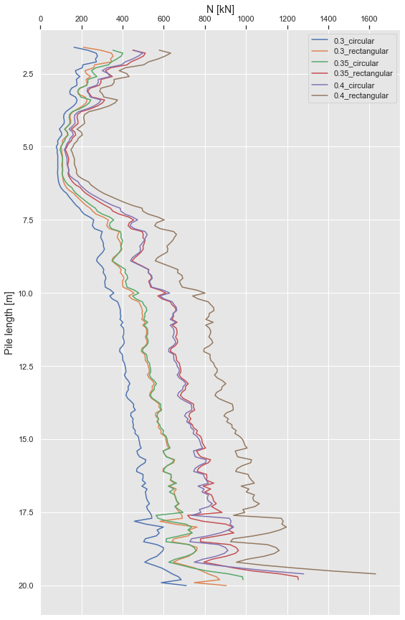
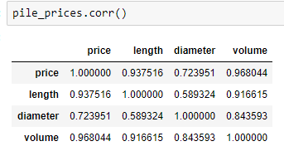
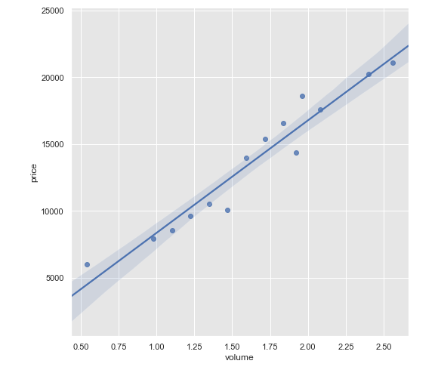
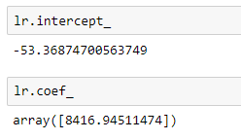
Полученные результаты. Статистическая обработка
Коэффициенты корреляции Спирмана
Коэффициенты далее используются в формуле расчета стоимости свайного поля

Slide 10
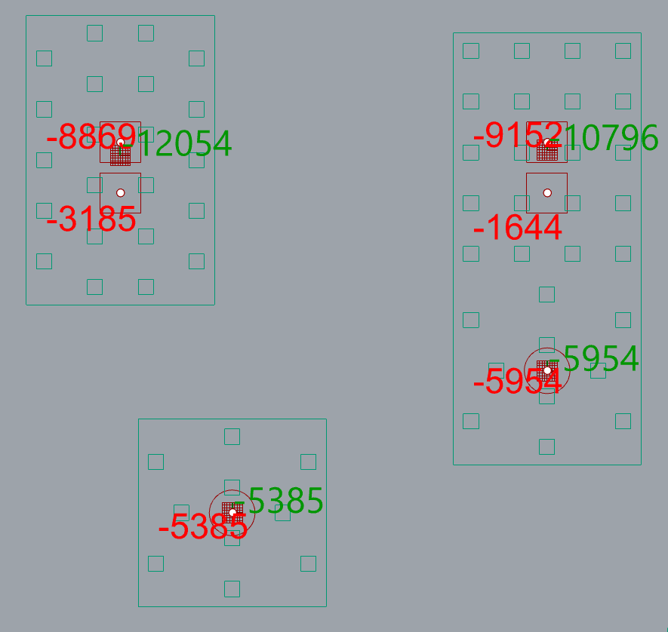
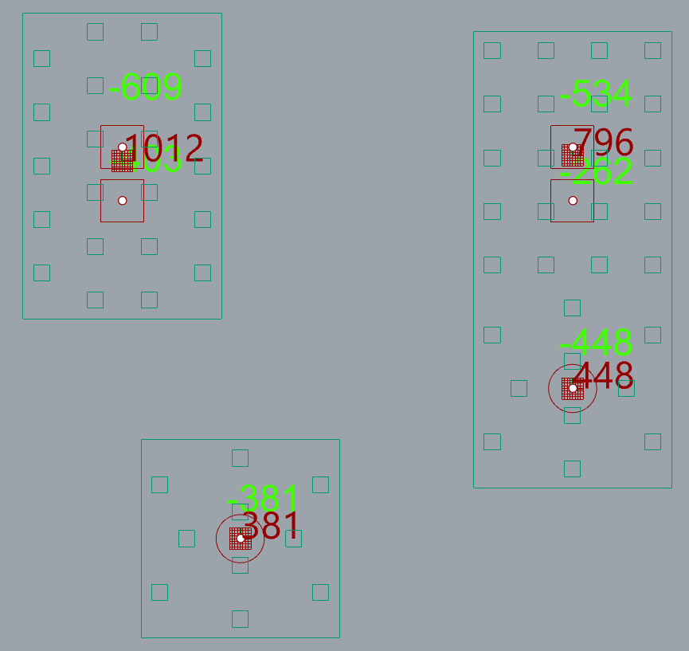
Полученные результаты. Приведенные силы
Вертикальные усилия, приведенные к «взвешенным центрам тяжести»
Моменты

Slide 11
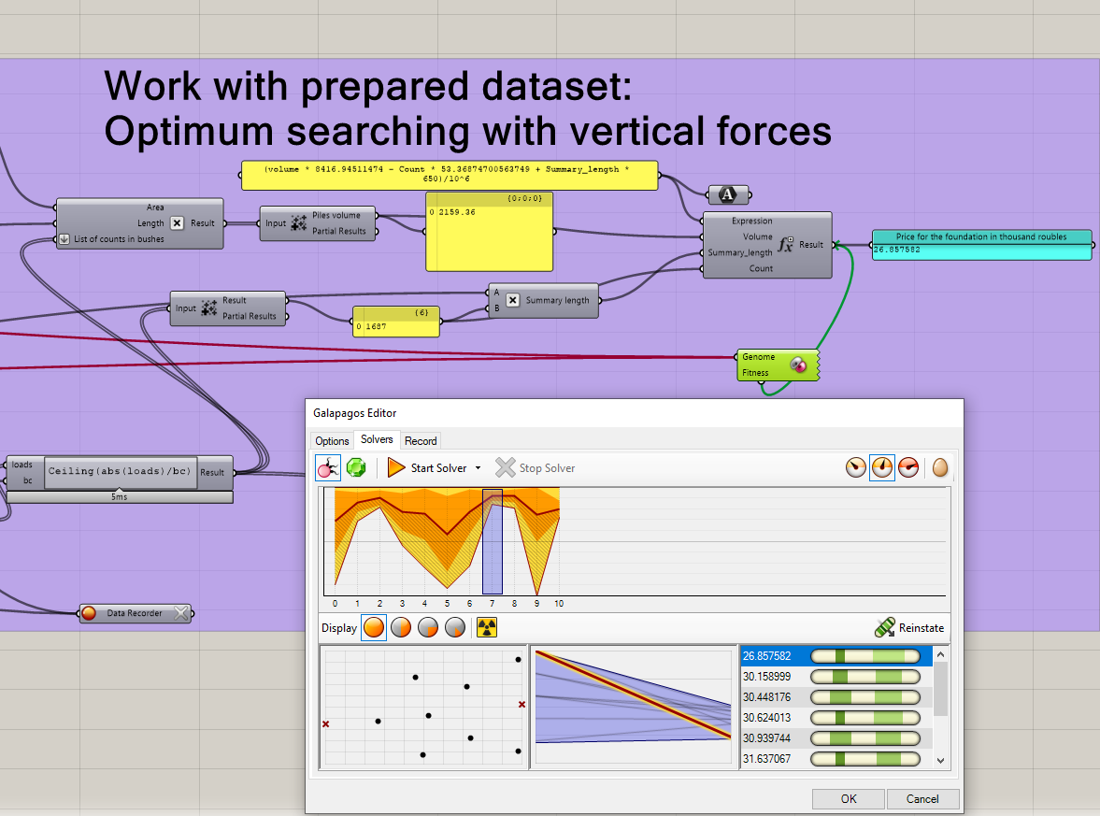
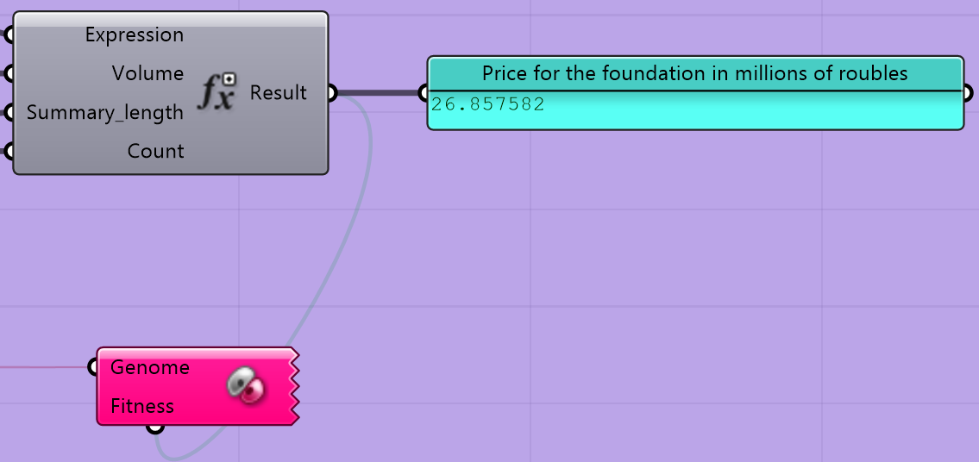
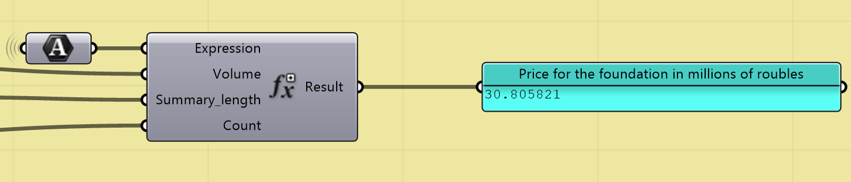
Полученные результаты. Эволюционный алгоритм
Предварительный подбор
Цены по предварительному подбору и итоговому (млн.р)

Slide 12
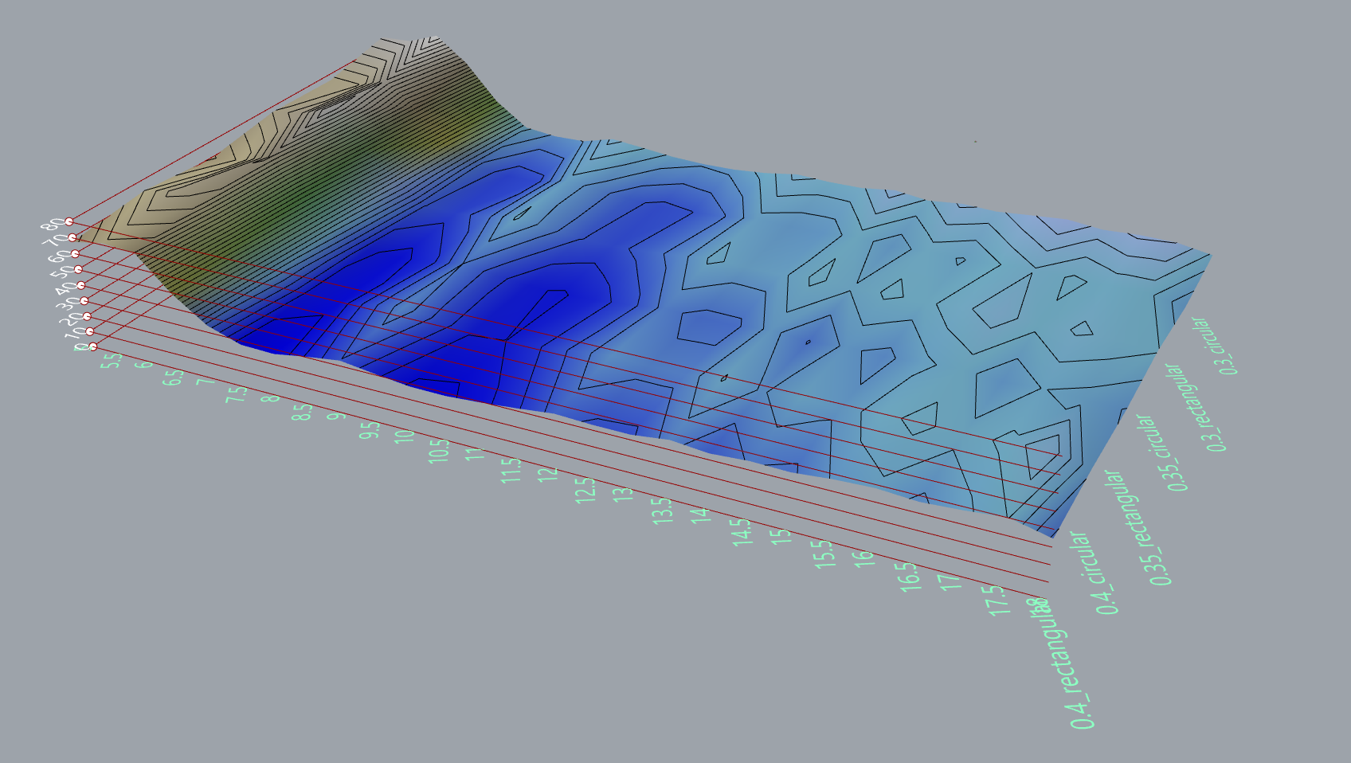
Полученные результаты. Оптимизационное пространство
X Конфигурация свай, диаметр_сечение
Y Длина свай, м
Z Цена свайного основания, млн.р

Slide 13
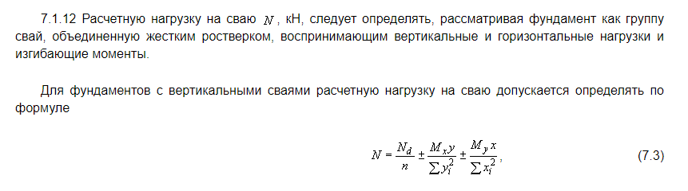
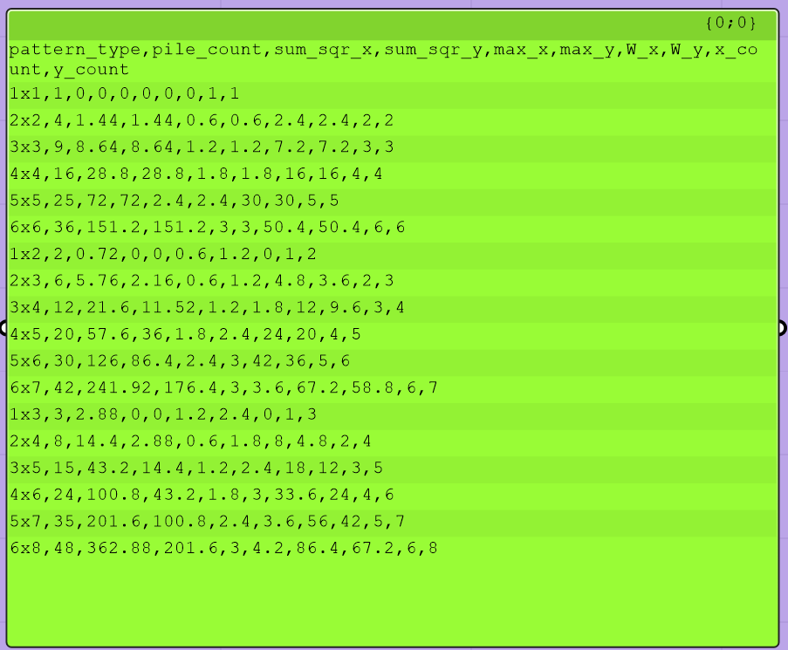
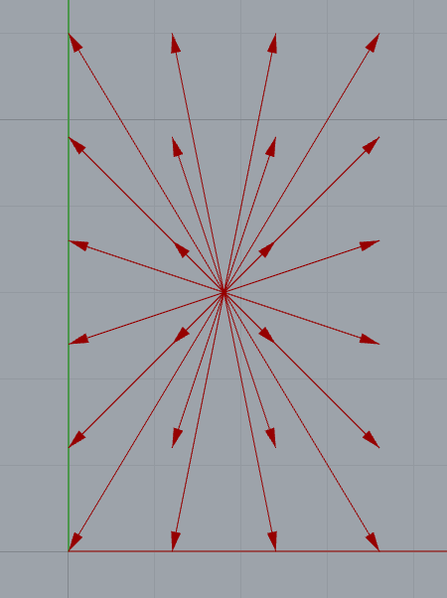
Полученные результаты. Генерация вариантов свайных кустов
Свайный куст
Параметры

Slide 14
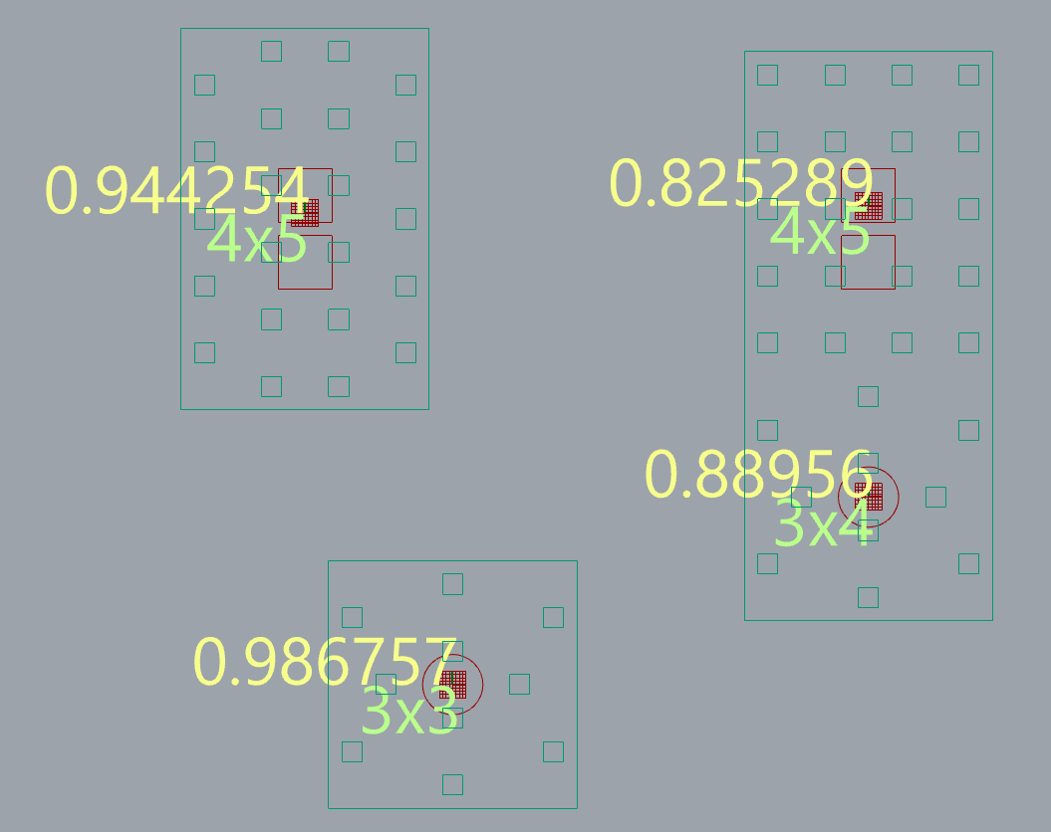
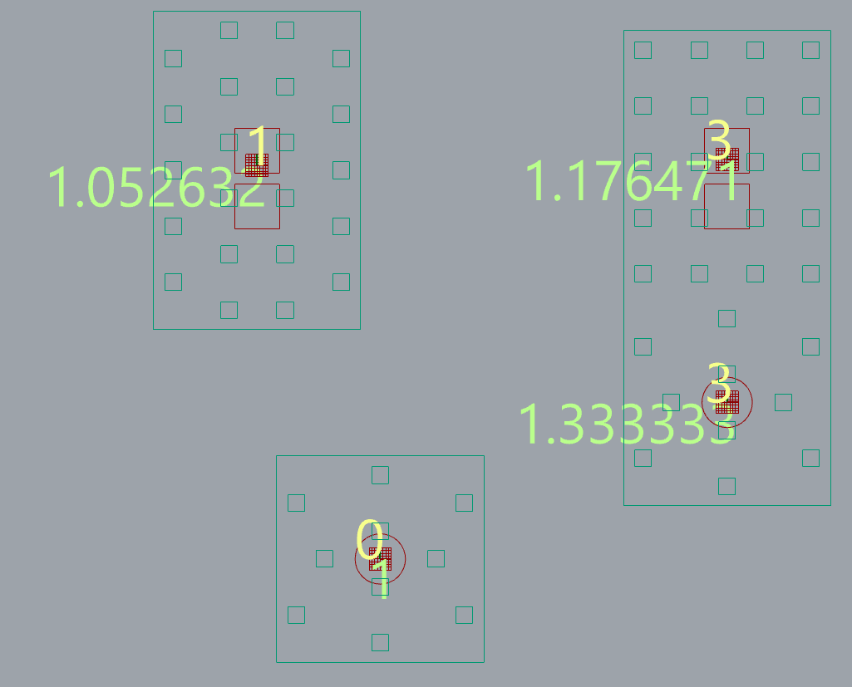
Полученные результаты. Приведенные силы
Коэффициент исп-я самой нагруженной сваи
Тип куста
Добавленные сваи
Добавленных сваи/предварительно подобранные

Slide 15
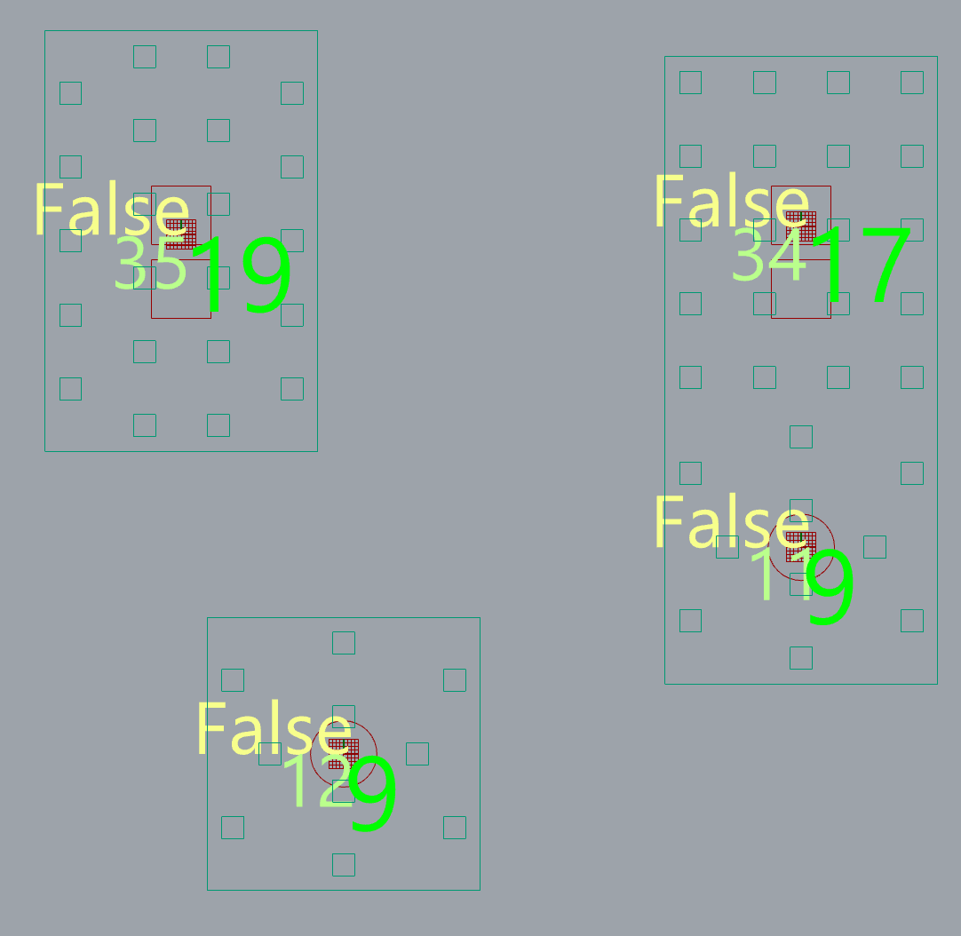
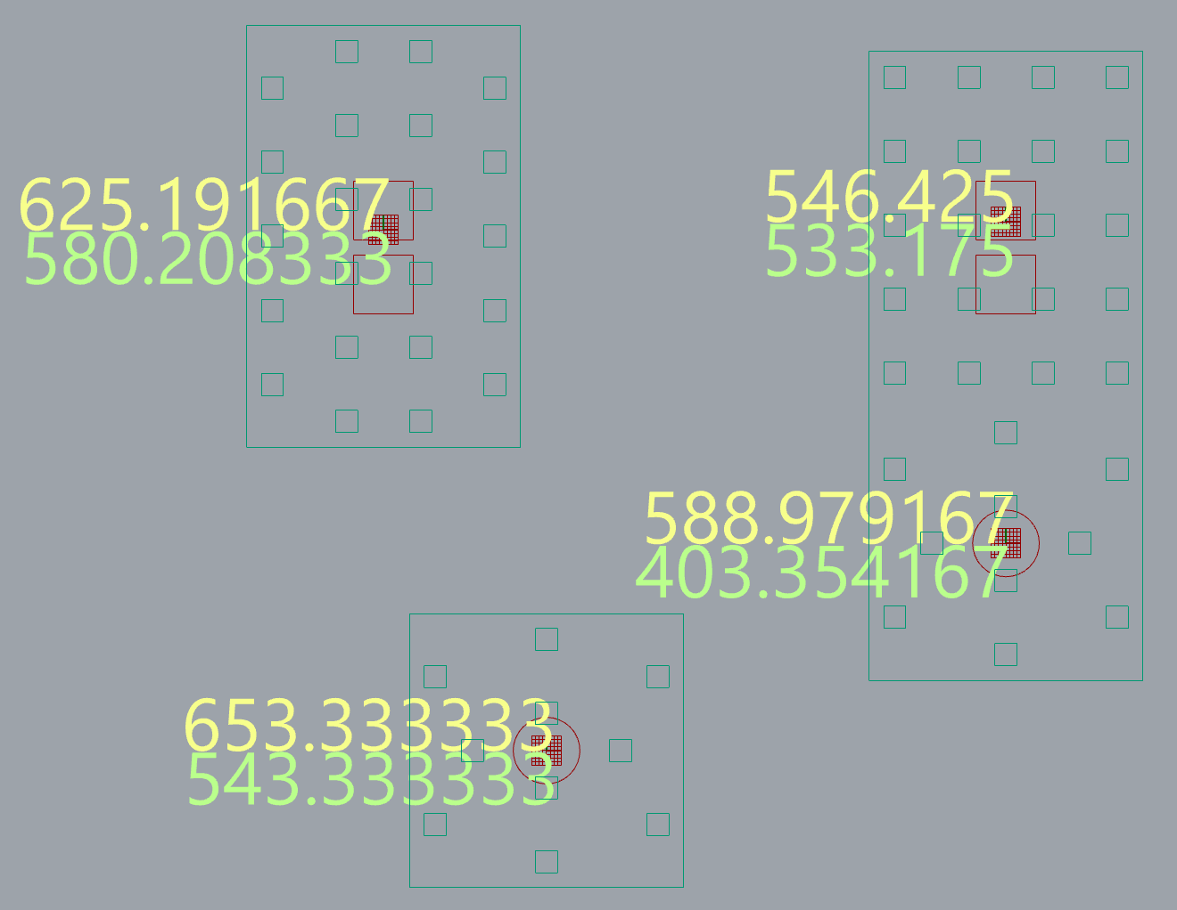
Полученные результаты. Приведенные силы
Наличие растянутых свай в кустеб индекс, предварительное подобранное количество свай (при оптимизации)
Максимальная и
минимальная нагрузка на сваю

Slide 16
Оценка применимости. Выводы
Алгоритм может использоваться для предварительного расчета и быстрой оценки вариантов свайного основания.
Необходимые данные могут генерироваться из расчетных программ.
При желании можно проводить подбор и оптимизацию в коде Python, используя Grasshopper+Rhino только для извлечения усилий и последующей визуализации результатов.

Slide 17
Путь для дальнейшего развития
Внести слоистое залегание ИГЭ в расчетную модель
Оценивать несущую способность каждого ростверка и его куста независимо и согласно залегающим ИГЭ под ним.
Добавить оптимизацию путем кластеризации по положению в свайном поле и/или нагрузкам (сочетания разных конфигураций свай)
Внести в модель и учесть нелинейность поведения грунтового массива?

Slide 18
Live Demo
Если требуется

